Slide 1
PREDSTAVLJANJE NOVIH I MODERNIZOVANIH PREDMETA U OKVIRU SWARM PROJEKTA
Dr Srđan Kovačević
Univerzitet u Novom Sadu,Fakultet tehničkih nauka,
Departman za inženjerstvo zaštite životne sredine i zaštitu na radu
Predstavljanje projekta i edukacionih materijala/ 30.01.2020.
This project has been funded with support from the European Commission. This publication reflects the views only of the author, and the Commission cannot be held responsible for any use which may be made of the information contained therein.

Slide 2
CILJEVI PROJEKTA
14 PARTNERSKIH INSTITUCIJA: 7 UNIVERZITETA IZ REGIONA ZAPADNOG BALKANA,
6 UNIVERZITETA IZ REGIONA EU I JEDNO JKP IZ SRBIJE.
GENERALNI CILJ PROJEKTA: Edukacija stručnjaka u oblasti upravljanja vodnim resursima na Zapadnom Balkanu (WB) u skladu sa nacionalnom i EU propisima.
SPECIFIČNI CILJ PROJEKTA:
Poboljšati nivo kompetencija i veština u visokoškolskim ustanovama razvijanjem novih i inovativnih master programa iz oblasti upravljanja vodnim resursima (WRM) u skladu sa Bolonjskim zahtevima i nacionalnim standardima akreditacije do oktobra 2021.
Dizajnirati i implementirati sedam novih i modernih laboratorija sa partnerima iz Zapadnog Balkana (WB) u saradnji sa EU projektnim partnerima do novembra 2019.
Razviti i primeniti kurseve LLL – „life long learning“ za sektor voda u skladu sa Okvirnom direktivom o vodama EU do januara 2021. godine
Strengthening of master curricula in water resources management
for the Western Balkans HEIs and stakeholders
www.swarm.ni.ac.rs

Slide 3
PREDSTAVLJANJE NOVIH I MODERNIZOVANIH PREDMETA U OKVIRU SWARM PROJEKTA
WP 1 Analiza upravljanja vodnim resursima u regionu Zapadnog Balkana
WP 2 - Radni paket 2: Razvoj nastavnih programa zasnovanih na kompetencijama u
skladu sa trendovima EU
WP 3 Rezvoj treninga i obuke eksperata u oblasti voda
WP 4 Implementacija razvijenih master studijskih programa i treninga
WP 5 Monitoring i praćenje kvaliteta programa
WP 6 Diseminacija i korišćenje rezultata projekta
WP 7 Upravljanje projektom
Strengthening of master curricula in water resources management
for the Western Balkans HEIs and stakeholders
www.swarm.ni.ac.rs

Slide 4
PREDSTAVLJANJE NOVIH I MODERNIZOVANIH PREDMETA U OKVIRU SWARM PROJEKTA
WP 2 - Radni paket 2: Razvoj nastavnih programa zasnovanih na kompetencijama u
skladu sa trendovima EU
A2.1 Razvoj specifičnih kompetencija i ishoda učenja nastavnih planova i programa u Zapadnon Balkanu – završena aktivnost
A2.2 Razvoj sadržaja i nastavnih programa– završena aktivnost
A2.3 Inovacija postojećih i razvoj novih master programa za upravljanje vodnim resursima u Zapadnom Balkanu – završena aktivnost
A2.4 Akreditacija master studijskog programa – u toku
A2.5 Obuka nastavnog osoblja za sticanje novih metoda podučavanja i učenja – u toku
A2.6 Nabavka literature, softvera i laboratorijske opreme – u toku.
Strengthening of master curricula in water resources management
for the Western Balkans HEIs and stakeholders
www.swarm.ni.ac.rs

Slide 5
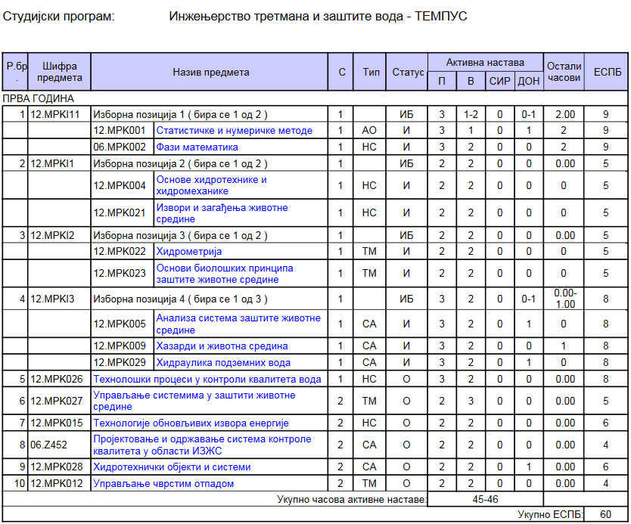
POSTOJEĆI KURSEVI – MASTER AKADEMSKE STUDIJE INŽENJERSTVO TRETMANA I ZAŠTITA VODA
I GODINA
POSTOJEĆI KURSEVI KOJI SU POSTOJEĆI KURSEVI KOJI SU NOVELIRANI
ZAMENJENI PREDMETI
ZAMENJENI PREDMETI
Strengthening of master curricula in water resources management
for the Western Balkans HEIs and stakeholders
www.swarm.ni.ac.rs

Slide 6
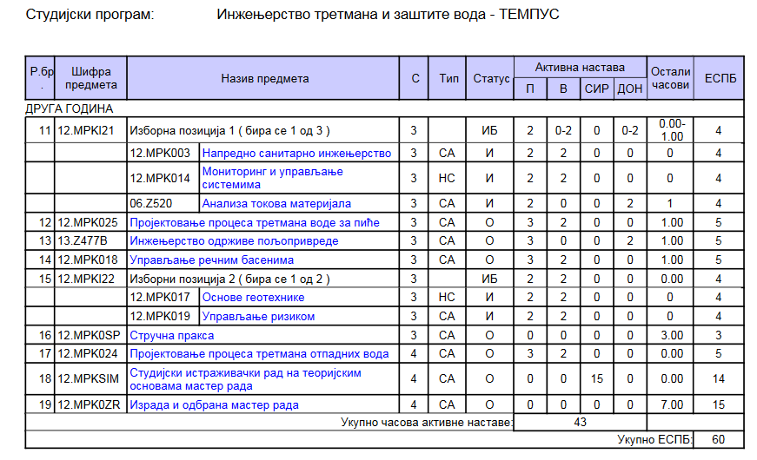
POSTOJEĆI KURSEVI – MASTER AKADEMSKE STUDIJE INŽENJERSTVO TRETMANA I ZAŠTITA VODA
II GODINA
ZAMENJENI PREDMETI
ZAMENJENI PREDMETI
ZAMENJENI PREDMETI
Strengthening of master curricula in water resources management
for the Western Balkans HEIs and stakeholders
www.swarm.ni.ac.rs

Slide 7
PREDSTAVLJANJE NOVIH I MODERNIZOVANIH PREDMETA U OKVIRU SWARM PROJEKTA
POSTOJEĆI KURSEVI KOJI SU NOVELIRANI
I GODINA - OSNOVE HIDROTEHNIKE I HIDROMEHANIKE
I GODINA - OSNOVE HIDROTEHNIKE, HIDROMEHANIKE I GEOTEHNIKE
Strengthening of master curricula in water resources management
for the Western Balkans HEIs and stakeholders
www.swarm.ni.ac.rs

Slide 8
PREDSTAVLJANJE NOVIH I MODERNIZOVANIH PREDMETA U OKVIRU SWARM PROJEKTA
NOVI KURSEVI
I GODINA – PRAKTIKUM ZAŠTITE ŽIVOTNE SREDINE
I GODINA – TOKOVI PODZEMNE VODE
II GODINA – ALTERNATIVNI SEPARACIONI PROCESI U TRETMANU VODA
II GODINA – UPRAVLJANJE KVALITETOM VODA I METODE REMEDIJACIJE SEDIMENTA
II GODINA – HIDRAULIKA OTVORENIH KANALA
Strengthening of master curricula in water resources management
for the Western Balkans HEIs and stakeholders
www.swarm.ni.ac.rs

Slide 9
NOVI KURSEVI
NOVI KURSEVI
NOVI KURSEVI
NOVI KURSEVI
NOVI KURSEVI
NOVI KURSEVI
Strengthening of master curricula in water resources management
for the Western Balkans HEIs and stakeholders
www.swarm.ni.ac.rs

Slide 10
POSTOJEĆI KURSEVI KOJI SU NOVELIRANI
Strengthening of master curricula in water resources management
for the Western Balkans HEIs and stakeholders
www.swarm.ni.ac.rs

Slide 11
NOVI KURSEVI
Strengthening of master curricula in water resources management
for the Western Balkans HEIs and stakeholders
www.swarm.ni.ac.rs

Slide 12
NOVI KURSEVI
Strengthening of master curricula in water resources management
for the Western Balkans HEIs and stakeholders
www.swarm.ni.ac.rs

Slide 13
NOVI KURSEVI
Strengthening of master curricula in water resources management
for the Western Balkans HEIs and stakeholders
www.swarm.ni.ac.rs

Slide 14
NOVI KURSEVI
Strengthening of master curricula in water resources management
for the Western Balkans HEIs and stakeholders
www.swarm.ni.ac.rs

Slide 15
NOVI KURSEVI
Strengthening of master curricula in water resources management
for the Western Balkans HEIs and stakeholders
www.swarm.ni.ac.rs

